Slide 1
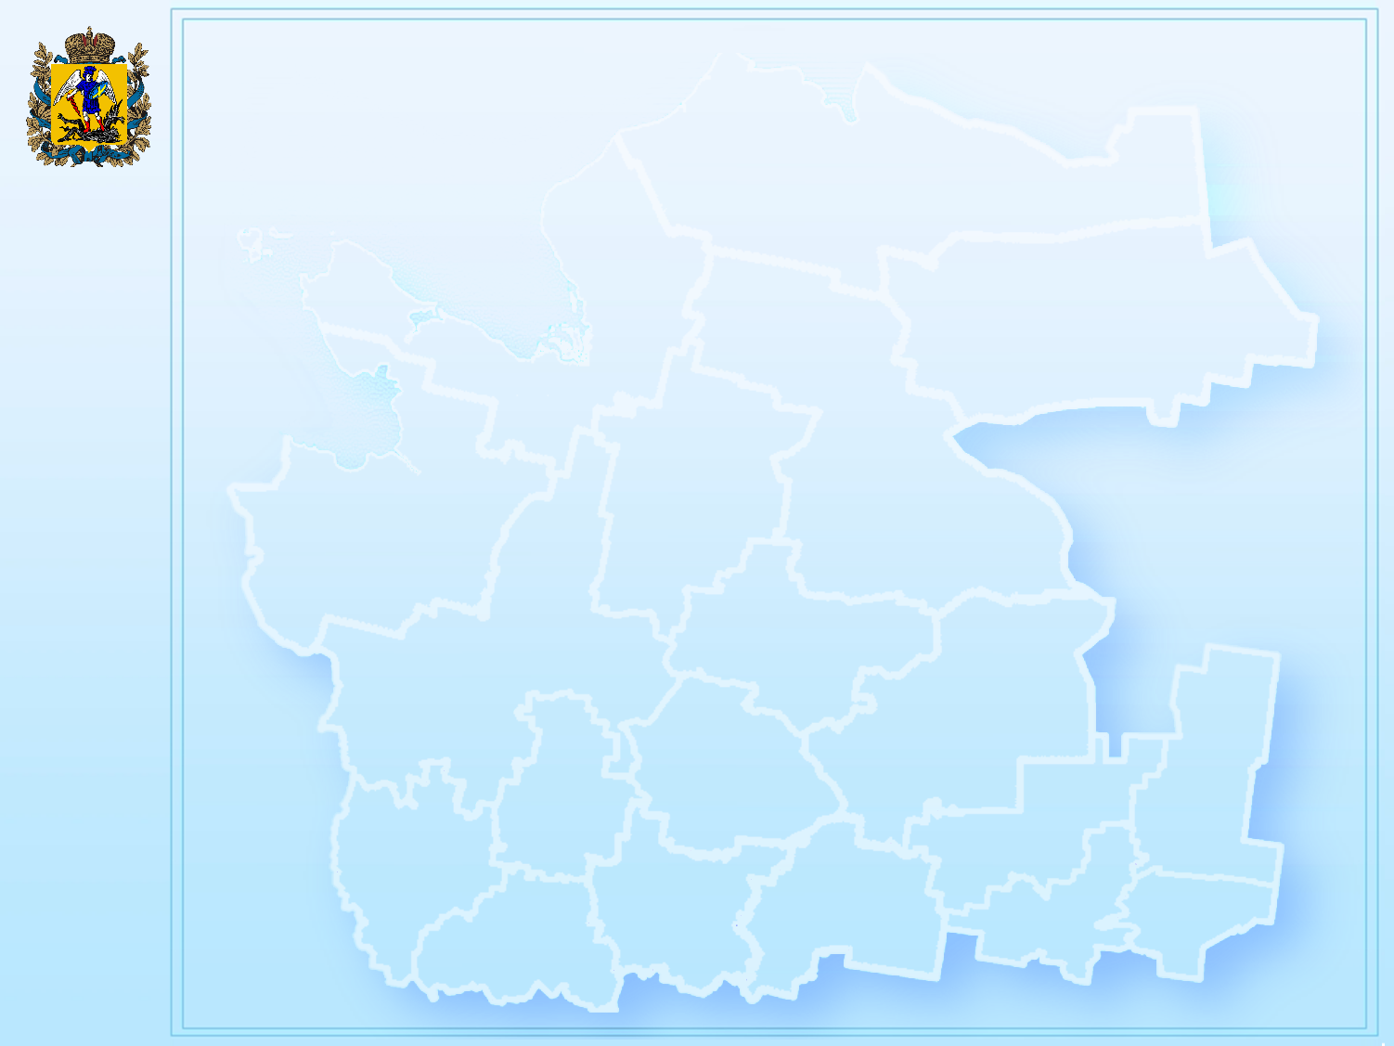
ГОД ЭКОЛОГИИ В АРХАНГЕЛЬСКОЙ ОБЛАСТИ
УТВЕРЖДЕН распоряжением Губернатора Архангельской области
от 19.12.2016 №959-р
П Л А Н
мероприятий Года экологии и Года особо охраняемых природных территорий Архангельской области
Блок 1 Благоустройство и уборка территорий
Блок 2. Экологическое просвещение и образование
Блок 3. Охрана, защита и воспроизводство лесов
Блок 4. Проведение конференций, форумов, совещаний
Блок 5. Научно-просветительская деятельность
Блок 6. Особо охраняемые природные территории и животный мир
Блок 7. Нормирование воздействия на окружающую среду

Slide 2
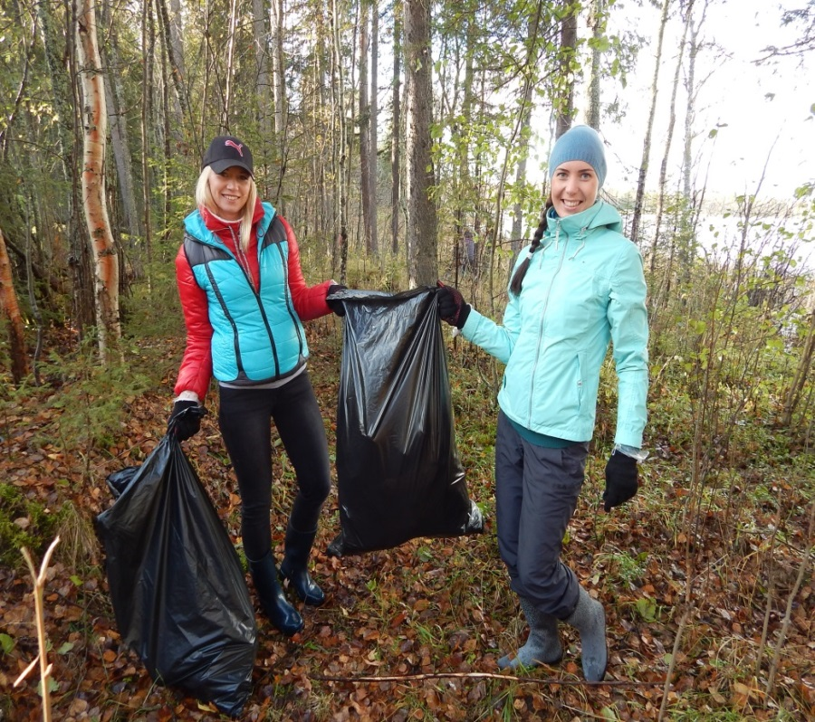
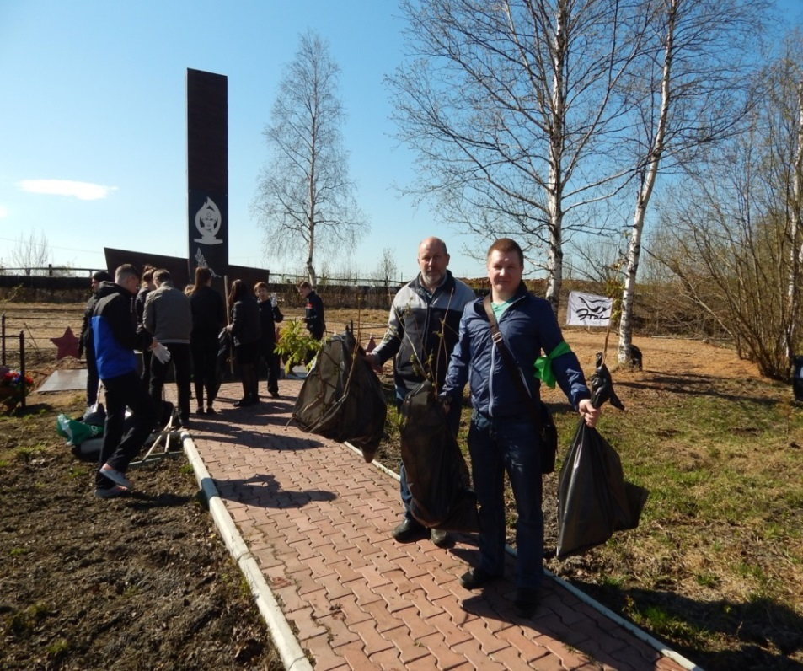
ГОД ЭКОЛОГИИ В АРХАНГЕЛЬСКОЙ ОБЛАСТИ
Благоустройство и уборка территории

Slide 3
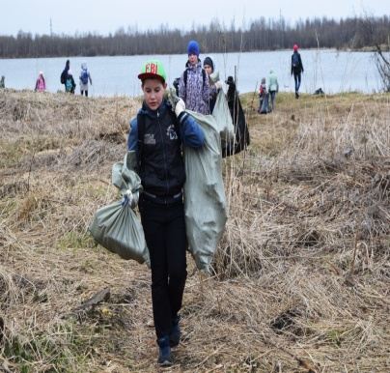
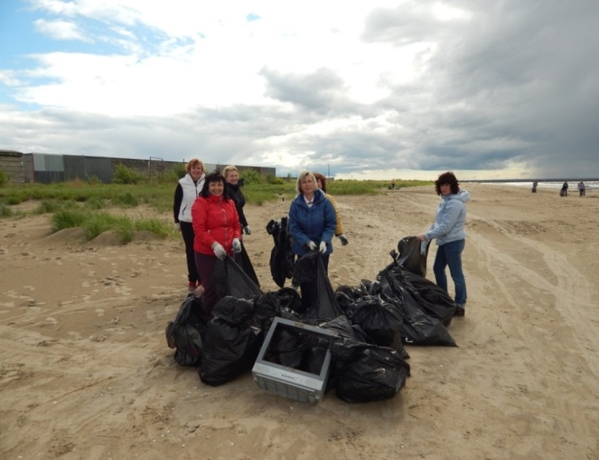
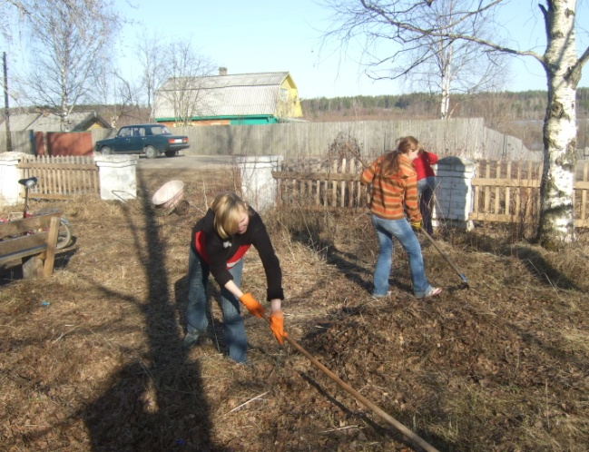
ГОД ЭКОЛОГИИ В АРХАНГЕЛЬСКОЙ ОБЛАСТИ
Благоустройство и уборка территории

Slide 4
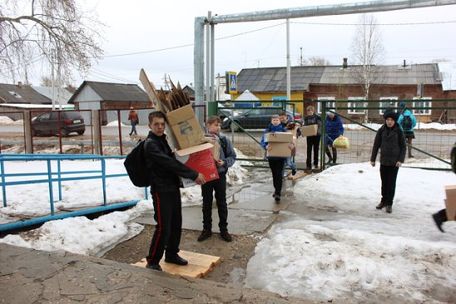
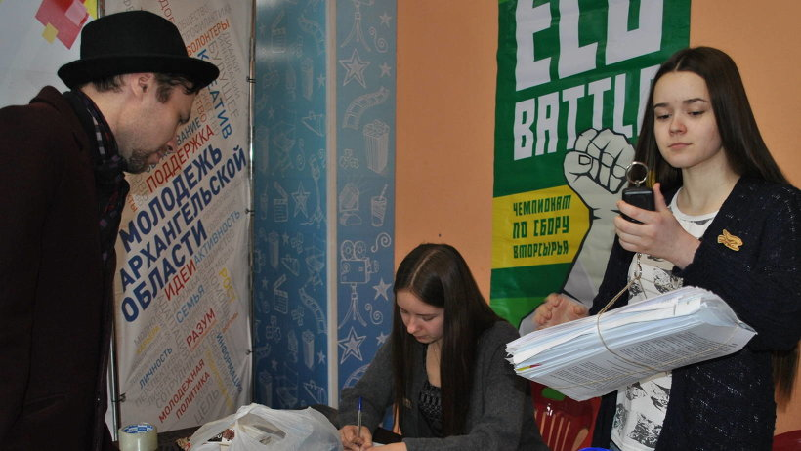
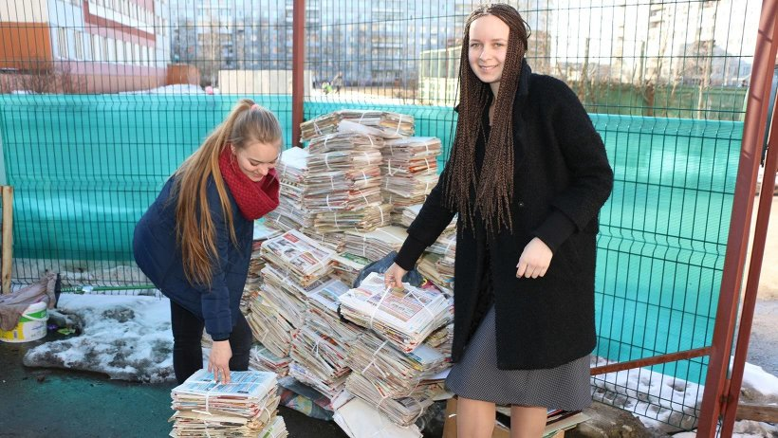
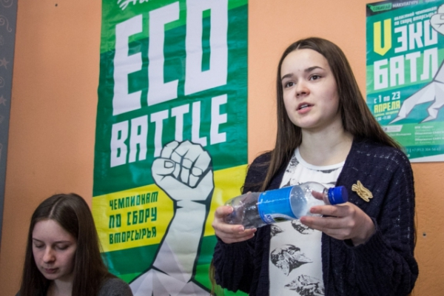
Развитие информационной системы «Атмосферный воздух»
ГОД ЭКОЛОГИИ В АРХАНГЕЛЬСКОЙ ОБЛАСТИ
Чемпионат «ЭкоБатл»
должно быть направлено на выполнение конкретных задач:
аккумулирование данных инструментального и расчетного мониторинга атмосферного воздуха в рамках информационно-аналитического комплекса;
использование получаемых результатов для разработки программ наблюдения и развития системы инструментального мониторинга в целом, разработки прогнозных моделей развития и оценки эффективности природоохранных мероприятий.

Slide 5
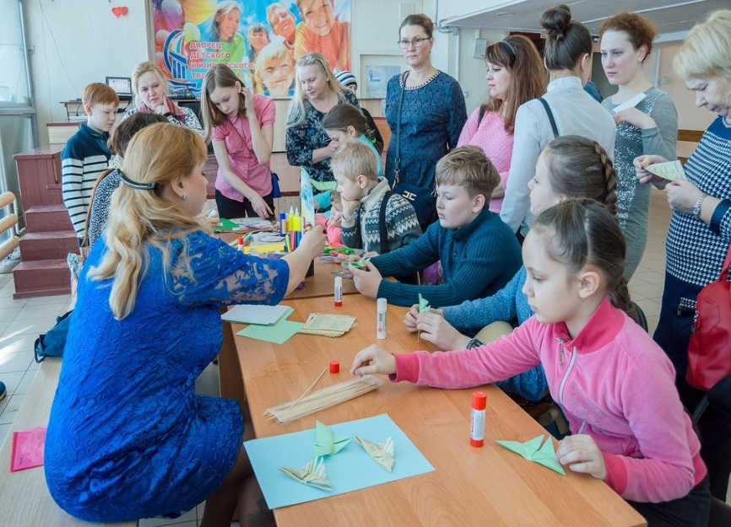
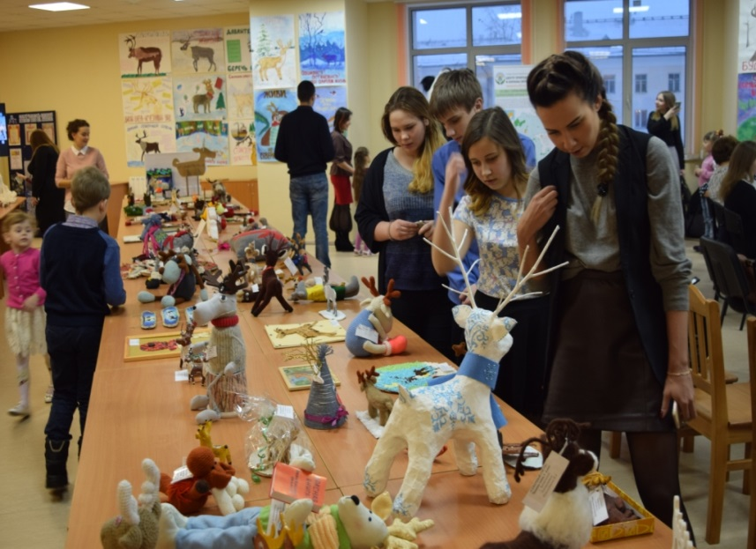
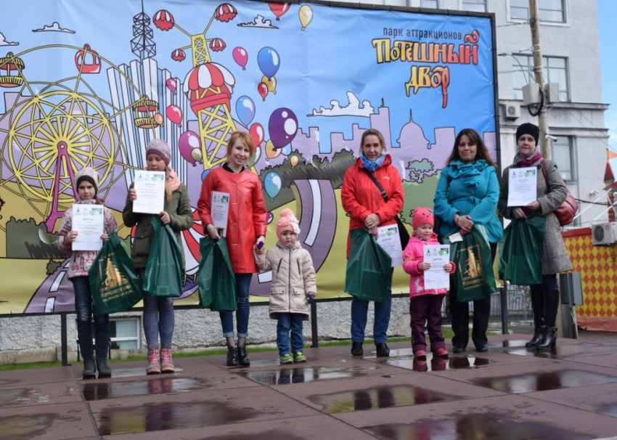
ГОД ЭКОЛОГИИ В АРХАНГЕЛЬСКОЙ ОБЛАСТИ
Экологическое просвещение и образование

Slide 6
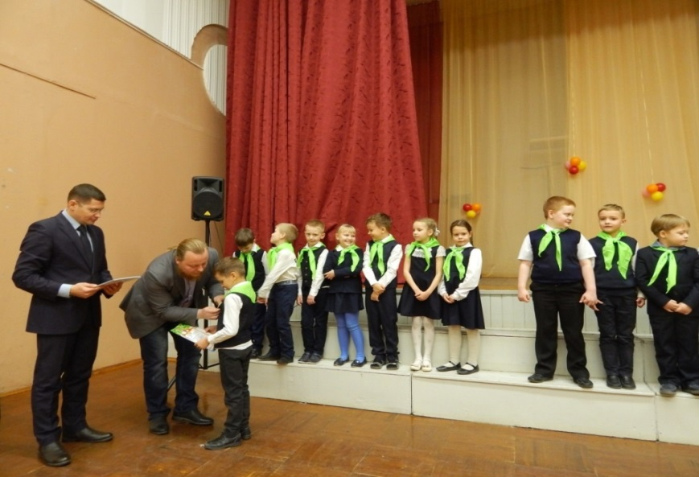
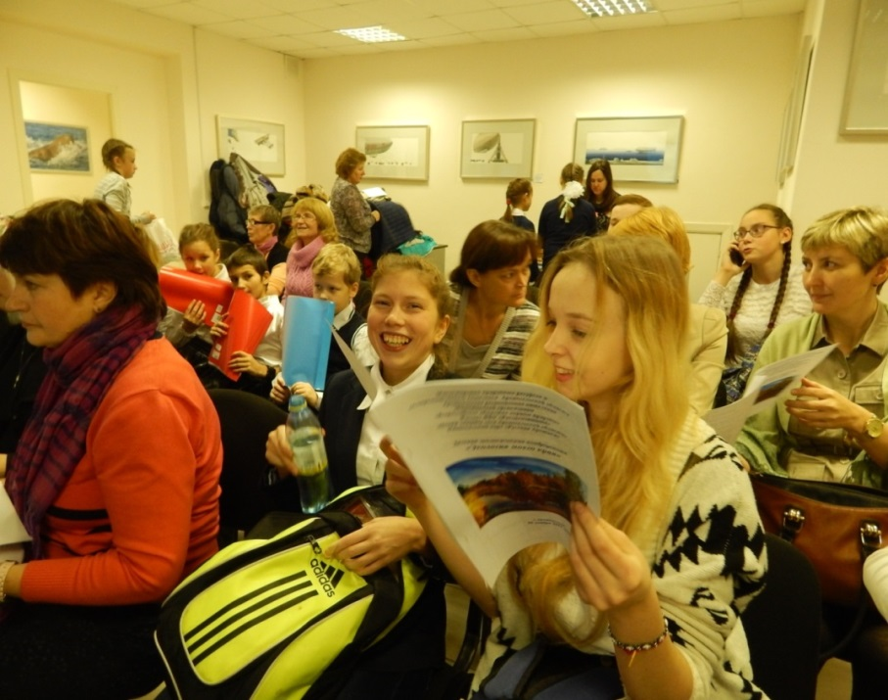
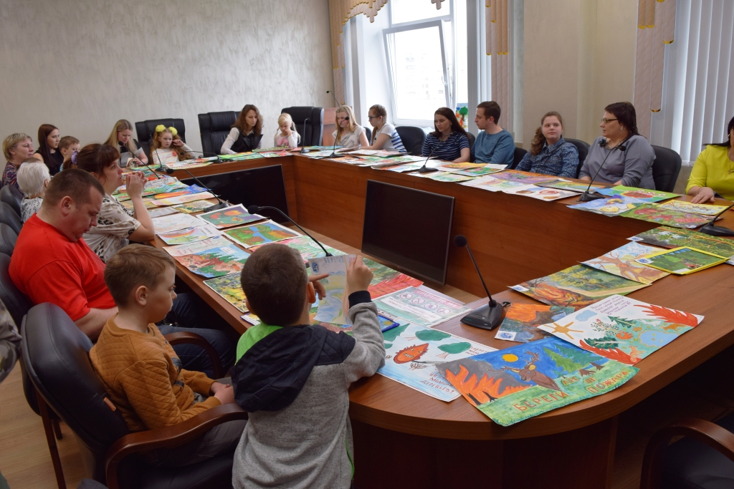
ГОД ЭКОЛОГИИ В АРХАНГЕЛЬСКОЙ ОБЛАСТИ
Экологическое просвещение и образование

Slide 7
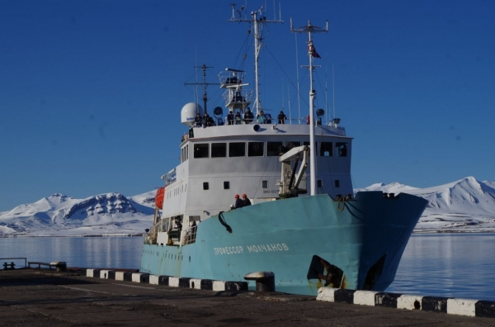
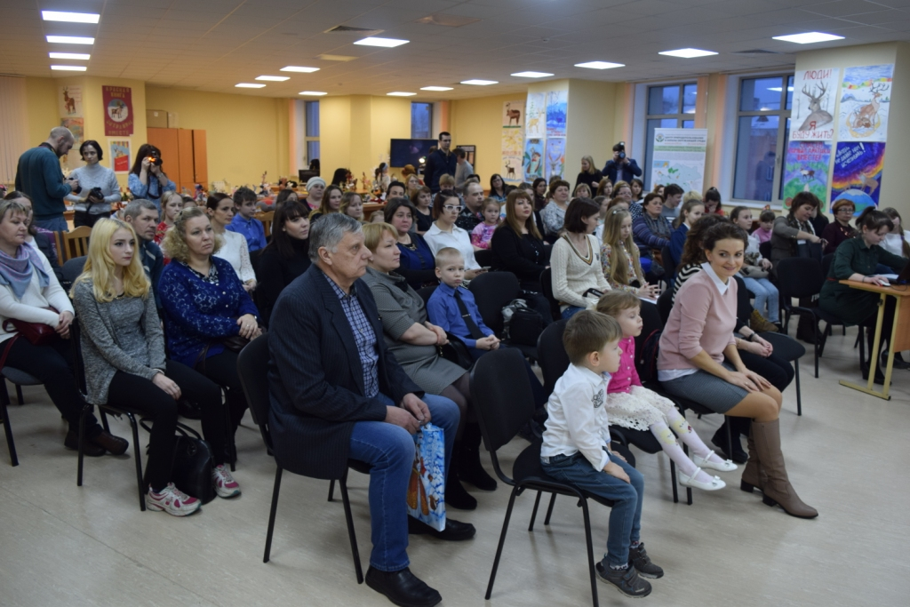
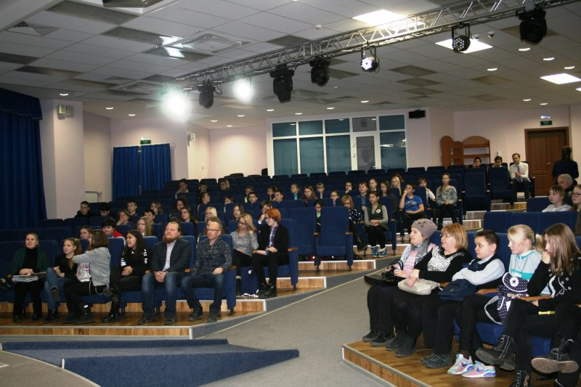
ГОД ЭКОЛОГИИ В АРХАНГЕЛЬСКОЙ ОБЛАСТИ
Научно – просветительские мероприятия

Slide 8
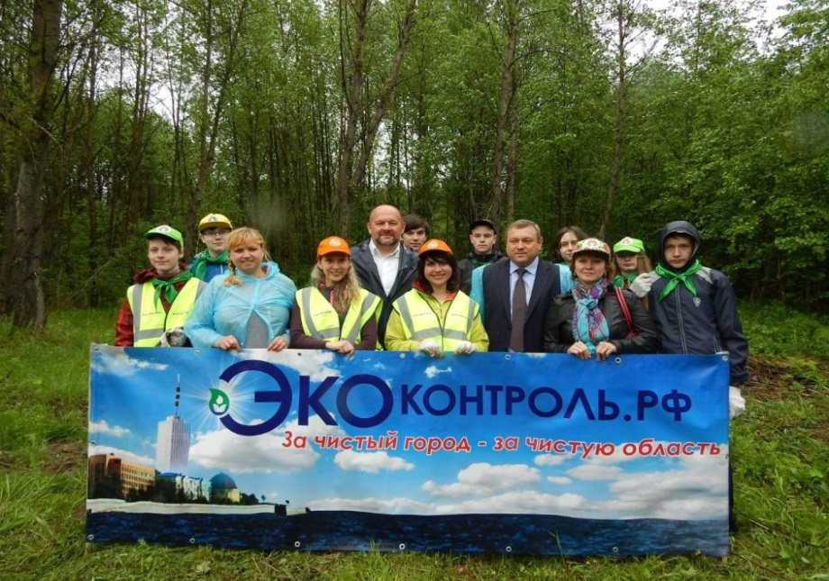
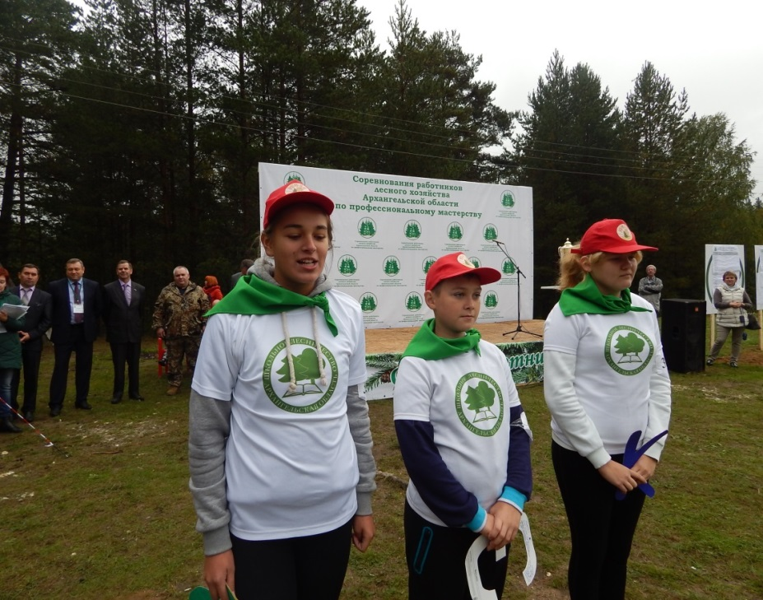
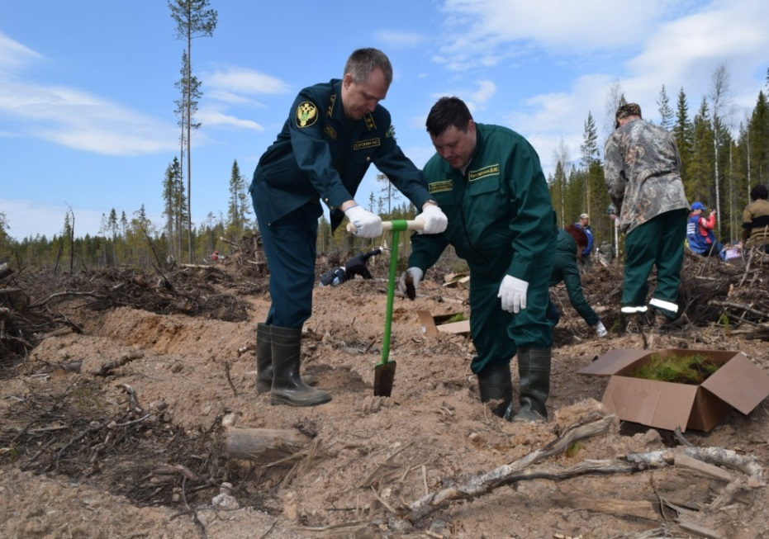
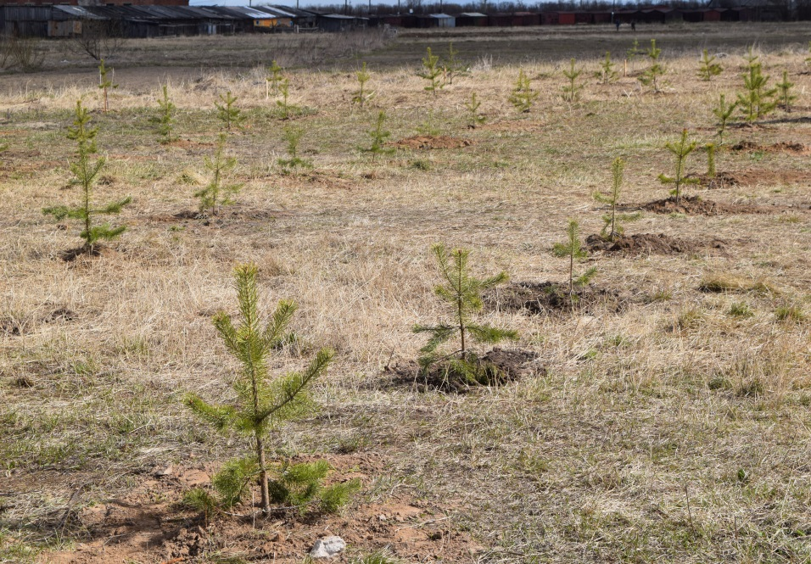
ГОД ЭКОЛОГИИ В АРХАНГЕЛЬСКОЙ ОБЛАСТИ
Охрана, защита и воспроизводство лесов

Slide 9
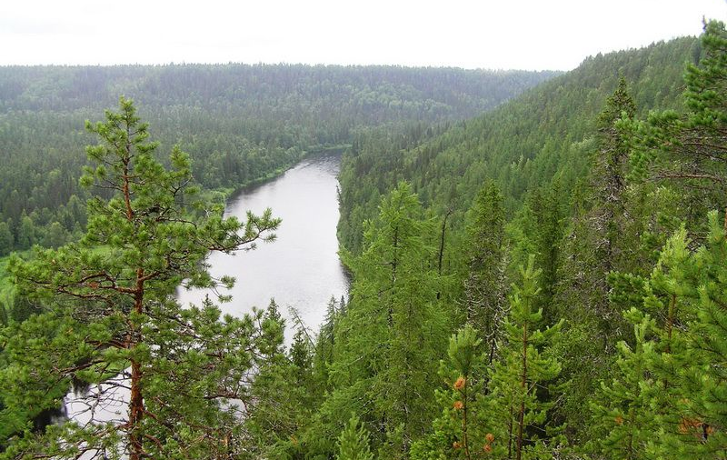
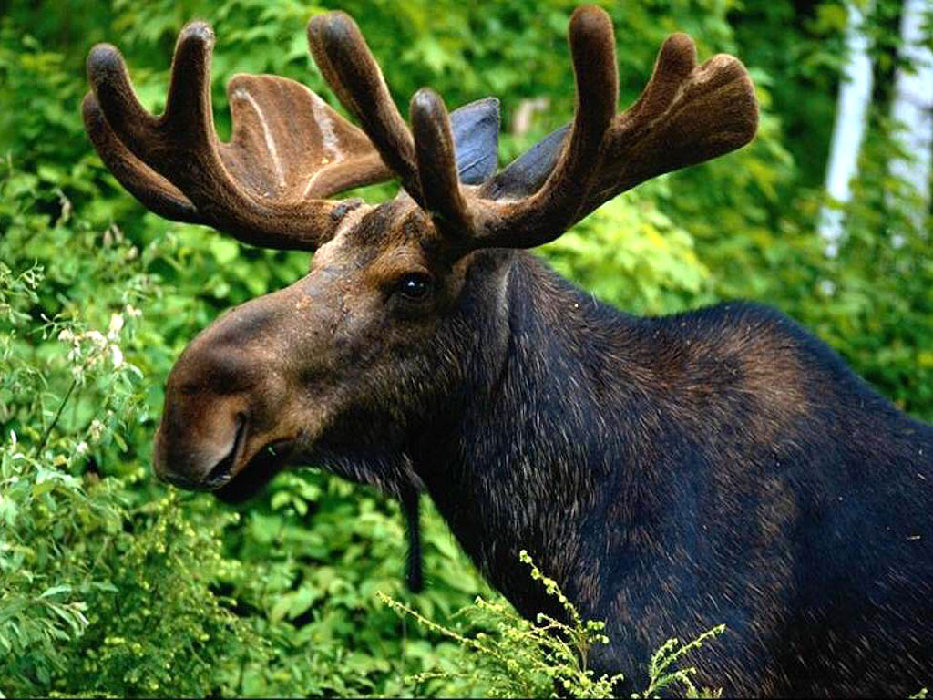
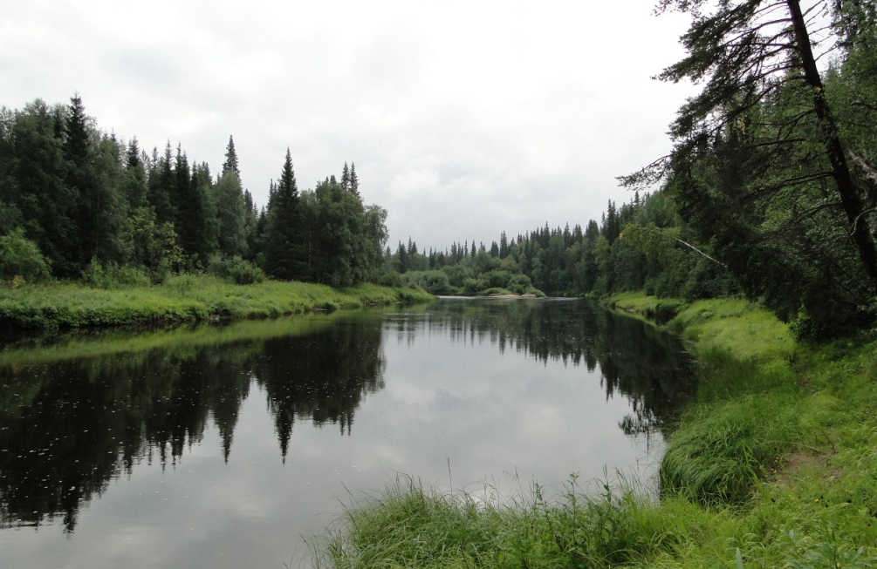
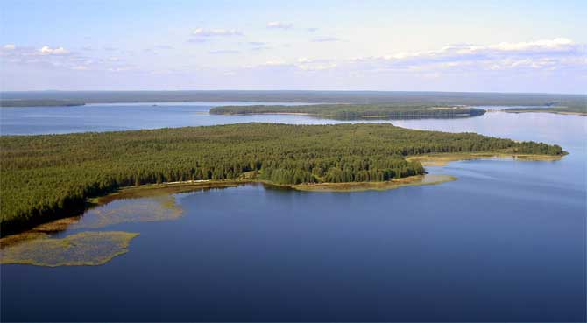
Развитие информационной системы «Атмосферный воздух»
ГОД ЭКОЛОГИИ В АРХАНГЕЛЬСКОЙ ОБЛАСТИ
Особо охраняемые природные территории
должно быть направлено на выполнение конкретных задач:
аккумулирование данных инструментального и расчетного мониторинга атмосферного воздуха в рамках информационно-аналитического комплекса;
использование получаемых результатов для разработки программ наблюдения и развития системы инструментального мониторинга в целом, разработки прогнозных моделей развития и оценки эффективности природоохранных мероприятий.

Slide 10
СПАСИБО ЗА ВНИМАНИЕ!

